Slide 1
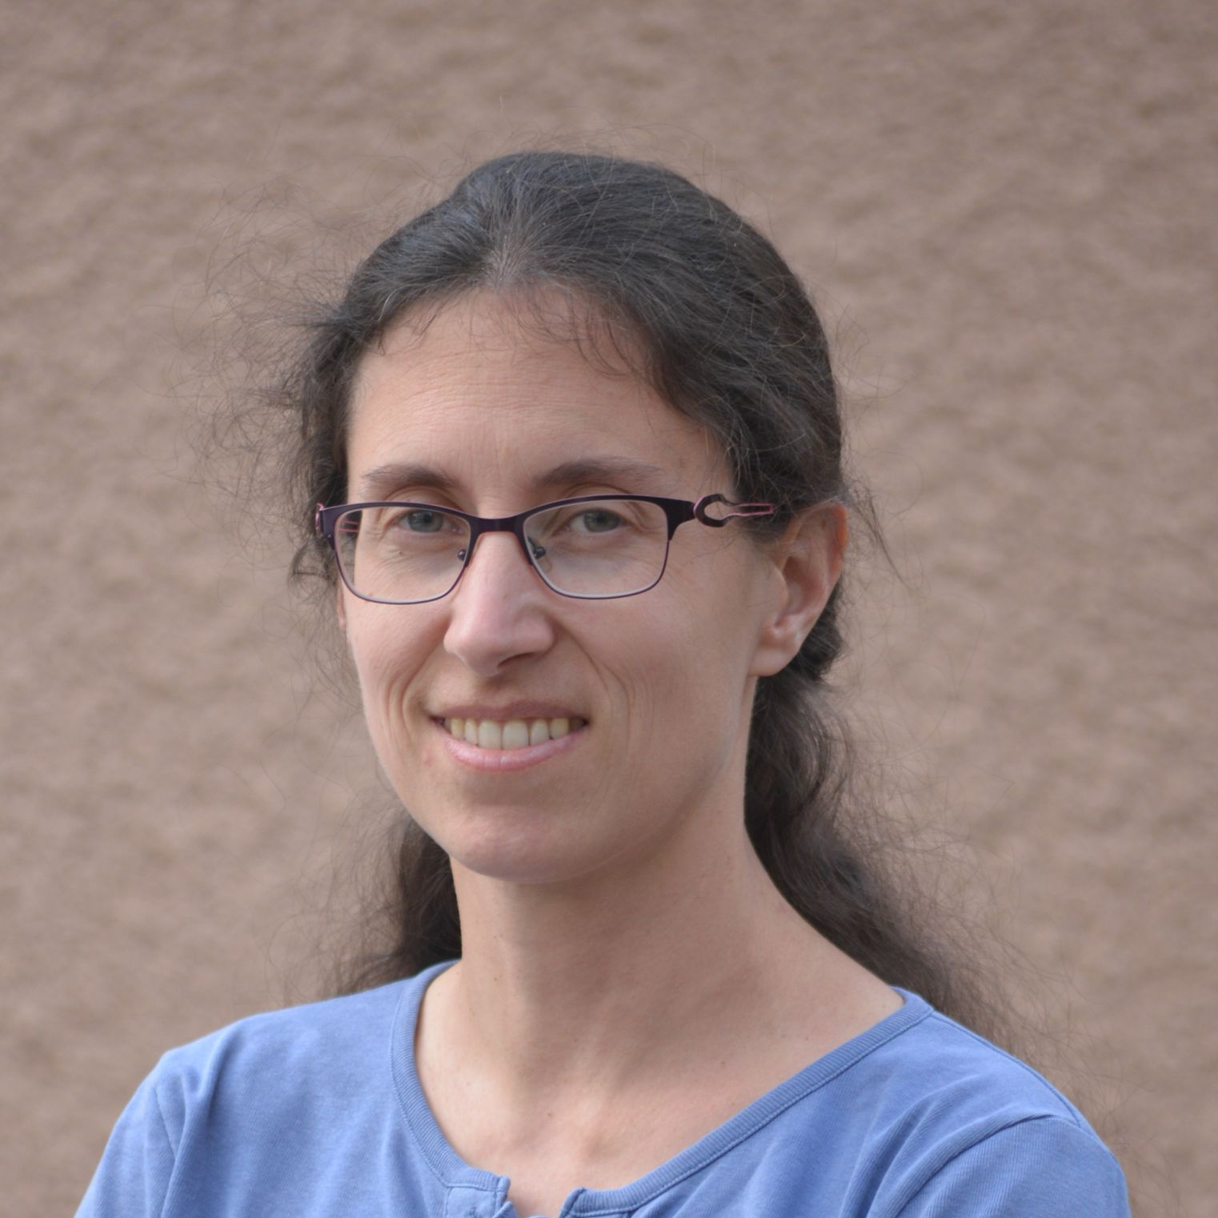
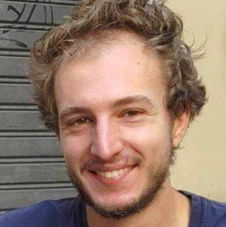
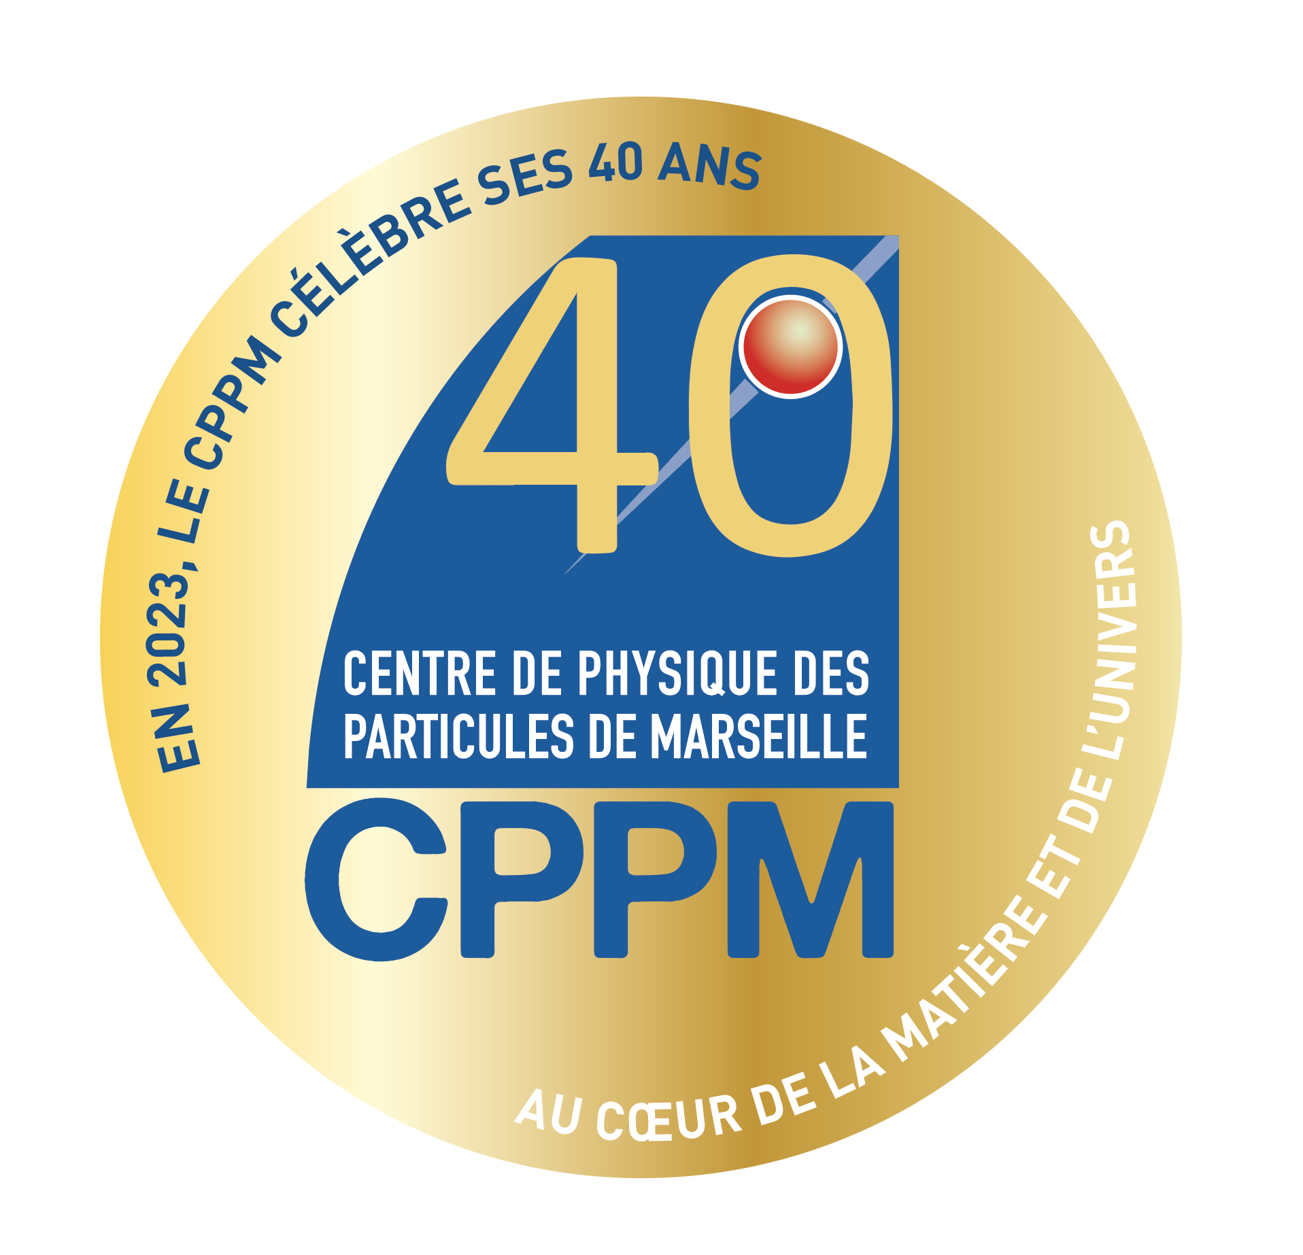
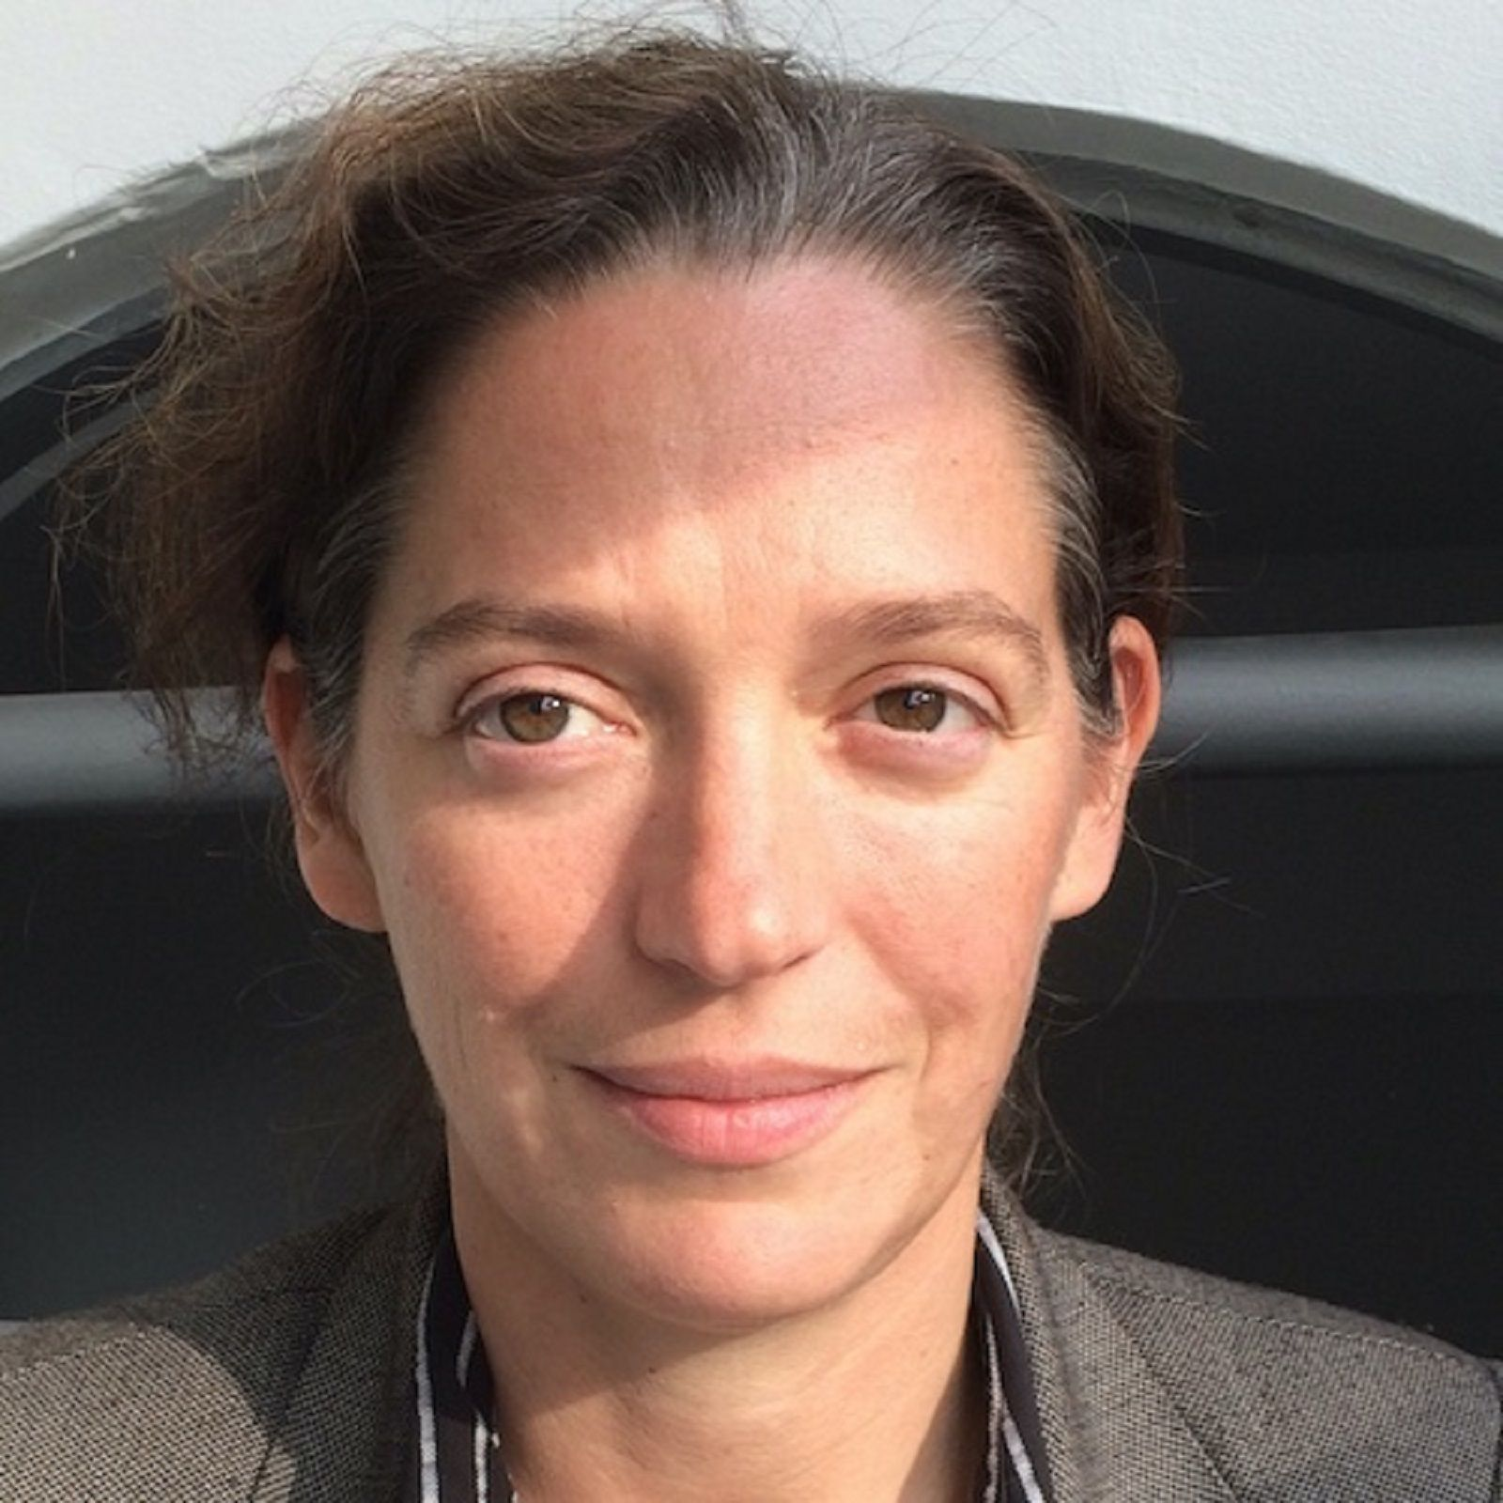
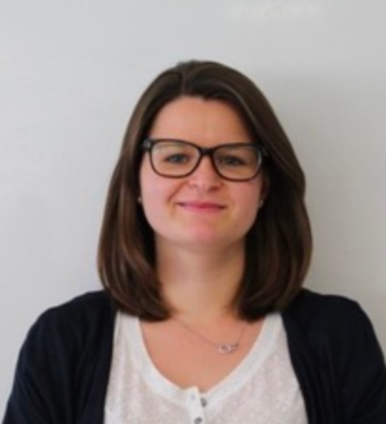
Brèves de science
Elisabeth Petit, chercheuse en physique des particules
Godefroy Vannoye, doctorant en astroparticules/neutrinos
Stéphanie Escoffier, chercheuse en cosmologie
Floriane Cannet, doctorante en imagerie biomédicale

